Slide 1
AUDIT DALAMAN SPB SISTEM PENGURUSAN TENAGA MS ISO 50001:2018 BAGI TAHUN 2020
KOMPLEKS IBU PEJABAT JKR

Slide 2
ISI KANDUNGAN
Objektif dan Skop
Sempadan
Dasar SPT
Pelaksanaan dan Perubahan
Struktur pelaksanaan
Pasukan Pengurusan Tenaga
Rumusan Pencapaian Objektif SPT
Pencapaian PIPT5
Pelaksanaan Audit Dalam

Slide 3
OBJEKTIF DAN SKOP
Objektif
Objektif pelaksanaan pengurusan tenaga adalah bagi meningkatkan kecekapan penggunaan tenaga secara berterusan dalam operasi dan penyenggaraan bangunan tersebut.
Skop
Penggunaan tenaga elektrik sumber dari bekalan TNB

Slide 4
SEMPADAN
Sempadan
Skop pelaksanaan pengurusan tenaga adalah enam blok di Kompleks JKR iaitu:
Blok A, B, C, D, E, F dan lampu-lampu kawasan dalam Kompleks JKR.

Slide 5
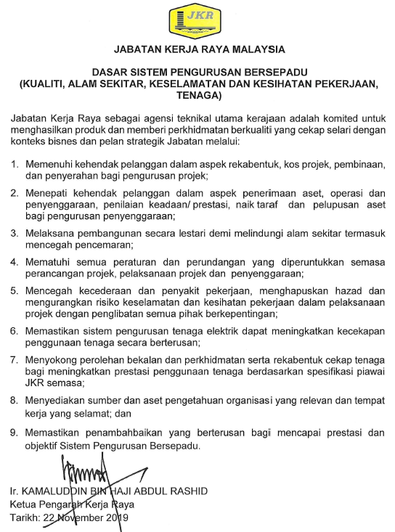
DASAR SPT
Memastikan sistem pengurusan tenaga elektrik dapat meningkatkan kecekapan penggunaan tenaga secara berterusan
Menyokong perolehan bekalan dan perkhidmatan serta rekabentuk cekap tenaga bagi meningkatkan prestasi penggunaan tenaga berdasarkan spesifikasi piawai JKR semasa

Slide 6
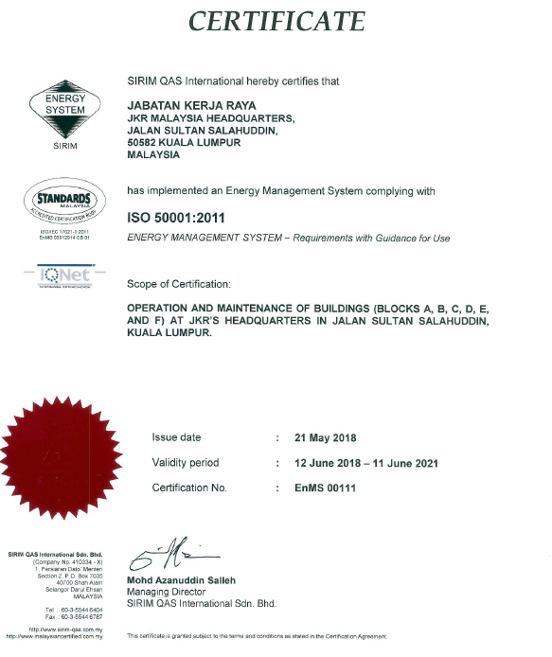
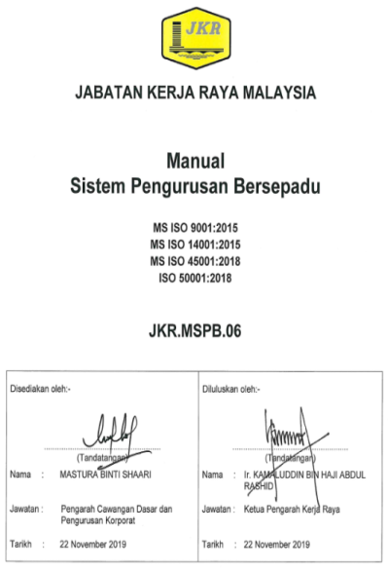
PELAKSANAAN DAN PERUBAHAN
Menggunapakai Dokumen Sistem Pengurusan Bersepadu(SPB) JKR keluaran 06 bertarikh 19 September 2019
Tempoh sah sijil MS ISO 50001:2011; 12 Jun 2018 – 11 Jun 2021

Slide 7
STRUKTUR PELAKSANAAN

Slide 8
PASUKAN PENGURUSAN TENAGA
Wakil Pengurusan (WP)
Ir. Haji Zulakmal bin Haji Sufian
Pegawai Program Pengurusan Tenaga (PPPT)
Pn. Farah binti Abdul Samad
Pengurus Tenaga
Ir. Mohamad Azly bin Abd.Aziz
Ketua Pasukan Operasi Bangunan (KPOB)
En. Zamani bin Omar
Ketua Pasukan Perancangan dan Analisis Tenaga (K2PAT)
Ir. Ahmad Ridzauddin bin Ibrahim
Ketua Pemantau dan Penilai Pengurusan Tenaga (K3PT)
En Zulhisahm bin Mohamed

Slide 9
RUMUSAN PENCAPAIAN OBJEKTIF SPT 2019 (KOMPLEKS IBU PEJABAT JKR)
Bil | Kriteria Objektif | Sasaran Tahunan (%) | Pencapaian Tahunan (%) | Pencapaian Berbanding Varian | Catatan
1 | Penjimatan Penggunaan Elektrik | 20% (RM341,839) | 26% (RM1,840,603) | 130% | TERCAPAI
2 | Pelan Tindakan Pengurusan Tenaga | 7 pelan tindakan | 5 pelan tindakan | 71% | TIDAK TERCAPAI (kekangan peruntukan)
3 | Program Latihan dan Kesedaran | 12 program | 12 program | 100% | TERCAPAI
4 | Perbelanjaan | Peruntukan tidak diluluskan. Program Pelan Tindakan Dengan Kos telah dilaporkan pada MKSP 2019 bagi

Slide 10
PRESTASI TENAGA DAN PENANDA ASAS PIPT 5
Perkara | Keterangan
Petunjuk Prestasi Tenaga bagi Penggunaan Tenaga Keseluruhan | kWj/bulan
Penanda Asas (kWj) | 4,696,666 kWj/tahun
Tempoh Pemantauan (Januari 2019 – Disember 2019; 12 bulan) | Januari 2019 – Jun 2019 Julai 2019 – Disember 2019
Sasaran penjimatan tenaga (jumlah penggunaan tenaga – penanda asas)/penada asas x 100) | 20 %
Sasaran penjimatan tenaga bagi tempoh pemantauan (Jan 2019 – Dis 2019) | 20% x 4,696,666 kWj/tahun 936,544 kWj/tahun

Slide 11
PIPT 5 (JAN ‘19 hingga DIS ‘19)
Tempoh | Penanda Asas kWh/tahun | Penjimatan
 |  | Sasaran |  | Pencapaian
 |  | kWh | % | kWh | %
Tahun 5 Jan’19 – Dis’19 | 4,696,116 | 936,544 | 20% | 1,233,698 | 26%
 | 4,780,200 (adjusted)
Sasaran penjimatan tenaga TERCAPAI

Slide 12

PENCAPAIAN PENGGUNAAN TENAGA PIPT 5 (JAN’19 – DIS’19)
Nilai Penjimatan :
1,233,698 kWj
RM 1,840,603
3,499,667 kgCO2
Save 21,000 trees
26%

Slide 13
ANALISIS AUDIT DALAM SPB - SPT
TAHUN 2019
Lokasi Audit | Tarikh | NCR Major | NCR Minor | OFI
Kompleks IPJKR | 8-9 Ogos 2018 | 0 | 0 | 2

Slide 14
PECAHAN BILANGAN PENEMUAN OFI
MENGIKUT STANDARD/ KLAUSA
Prosedur | Kriteria | Bilangan
JKR.PK(O).08B | 4.5.5 Pengurusan Operasi | 1
JKR.PK(P).07 | 4.7.2 Pemantauan | 1
Jumlah |  | 2

Slide 15
PENEMUAN SIRI AUDIT SIRIM 2015-2019
KOMPLEKS IPJKR KUALA LUMPUR

Slide 16
SENARAI PASUKAN AUDIT SPT
AUDITEE : CAWANGAN ALAM SEKITAR & KECEKAPAN TENAGA
Sistem / Lokasi : SPT / Kompleks Ibu Pejabat JKR Blok A, B, C, D, E, F
Bil. | NAMA | GRED | NO.TELEFON | CAWANGAN | EMEL (@1govuc.gov.my) | Peranan
1 | NORFARIZA ZAKARIA | J41 | 016-5540179 | JKR PERAK | norfariza.jkr | KPA
2 | EZZUDDIN BIN RAZAD | J44 | 014-3227173 | CSFB | ezzuddinr.jkr | TKPA
3 | NORINAYAH BUKHARY BINTI ISMAIL BUKHARY | J44 | - | JAN | nbukhary@audit.gov.my | JAD

